Slide 1

阅读组会
University of Edinburgh
REPOAUDIT: An Autonomous LLM-Agent for Repository-Level Code Auditing
报告人
王天宸
张昱课题组(yuzhang@ustc.edu.cn)
中国科学技术大学 计算机科学与技术学院
2026 年 4 月 15 日

Slide 2
RepoAudit
如何让 LLM 从“看单个函数/片段”走向“仓库级、路径敏感”的真实代码审计
  传统静态/动态分析依赖编译、依赖专家经验，不适合很多真实开发场景。
  直接把大仓库喂给 LLM 不行，因为仓库本质上是巨大的程序图，不是普通长文本；很多 bug 还要求跨函数、沿可行路径推理。

Slide 3
相关工作
团队：普渡大学
  Chengpeng Wang 博士后
  Xiangyu Zhang 教授
LLMDFA (NeurIPS 2024)
  根据 bug 类型定义 source 和 sink，在AST中提取
  函数内部从起点变量集合到终点变量集合判断有无数据依赖形成函数内摘要
  把函数间 summary 拼起来得到跨函数路径后，再收集路径条件，验证这条 path 是否可行（用LLM生成 Z3 求解器脚本）。
LLMSAN（EMNLP 2024）
  问LLM有无bug，并要求LLM给出对应的数据流
  检测数据流path是否和bug类型吻合
  验证路径是否合理
上述两个工作实验数据集高度相似，没有互相比较

Slide 4
LLM的强项
LLM 虽然不擅长直接做大仓库全局推理，但在小范围函数内有三个强项
  程序抽象能力：只保留和关心变量相关代码
  指针指向能力：很好分析指针指向与指针别名
  可行路径检测：LLM擅长探索可行路径

Slide 5
RepoAudit 的流程
提取：
  根据 bug 类型定义 source 和 sink，在AST中提取（同LLMDFA）
函数内数据流探测：
  抽象：删去无关语句，只保留与值传播相关的关键语句
  指针处理：在函数内判断 pointer points-to 情况
  函数内数据流分析：让 LLM 在函数内找 data-flow facts
  Cache维护：防止同一个函数内部相同内容被多次分析
  选取下一个待分析函数：数据流判断如果值跨函数边界传播，就继续进入分析
可行路径探索：识别条件矛盾，排除 infeasible path

Slide 6
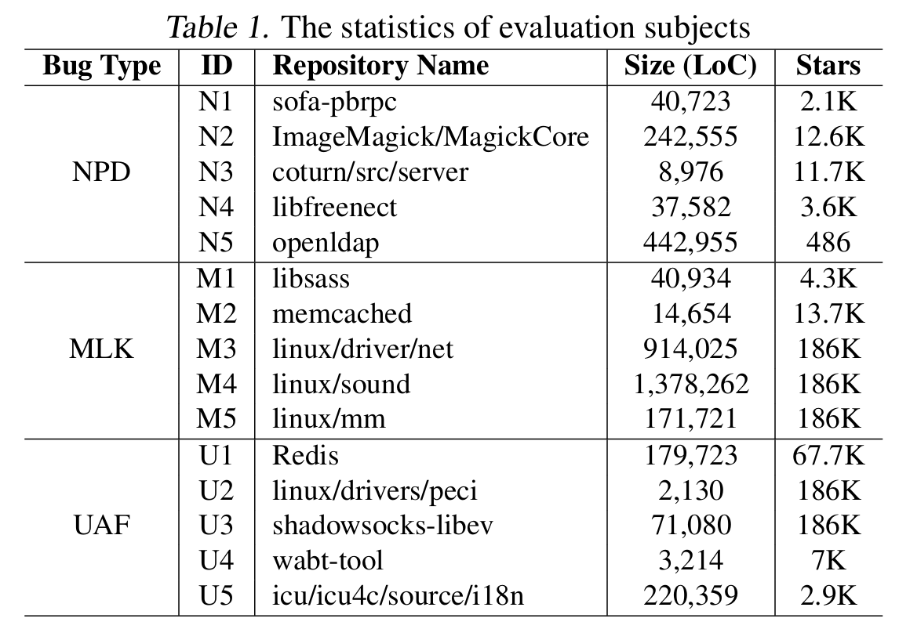
实验设置
15个真实项目中对三类漏洞分析
NPD：空指针解引用
MLK：内存泄漏
UAF：释放后使用

Slide 7
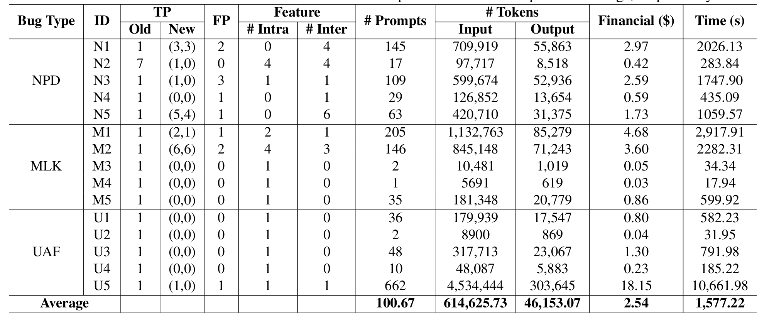
实验
Old指已有工作以前就报告过的 bug 数量
New（m, n）指作者发现m 个 bug；其中有 n 个 bug 在该项目的最新版本里仍然存在。

Slide 8
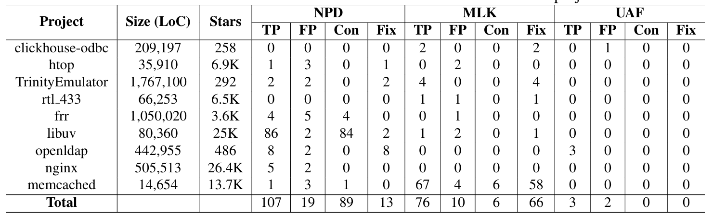
发现的新bug
TP是作者检测自己标记的漏洞
FP是作者确认不是漏洞的误报
Con是开发者承认有问题的地方
Fix是已修复数量

Slide 9
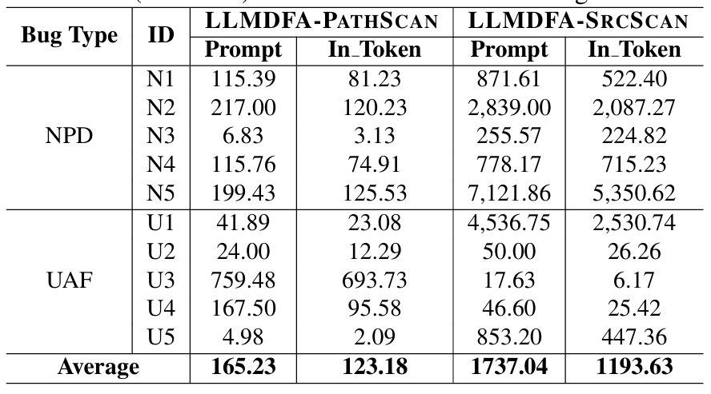
和LLMDFA的对比
LLMDFA由于开销作者只对特定子集测试
PathScan 只保留路径完整的子集
SrcScan 保留路径
数字是输入token比例
  但是LLMDFA是变量对pair-wise而且大部分输入token用于CoT示例

Slide 10
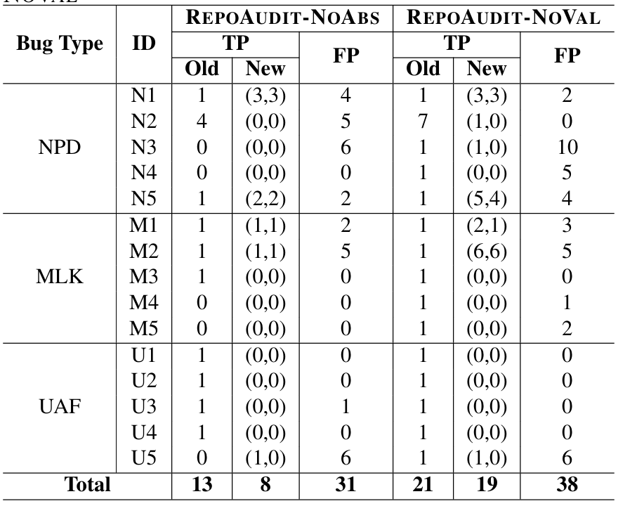
无验证器和无验证器 消融实验

Slide 11
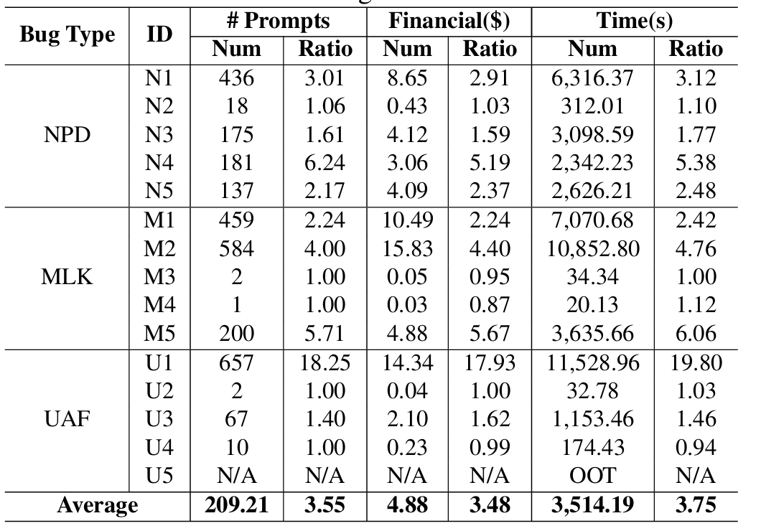
无caching的消融实验 （时间限制72h）

Slide 12
局限性
数据流摘要生成开销和source数量高度相关
跨函数分析仅仅设置了4层函数调用
依然有一些幻觉

